Slide 1
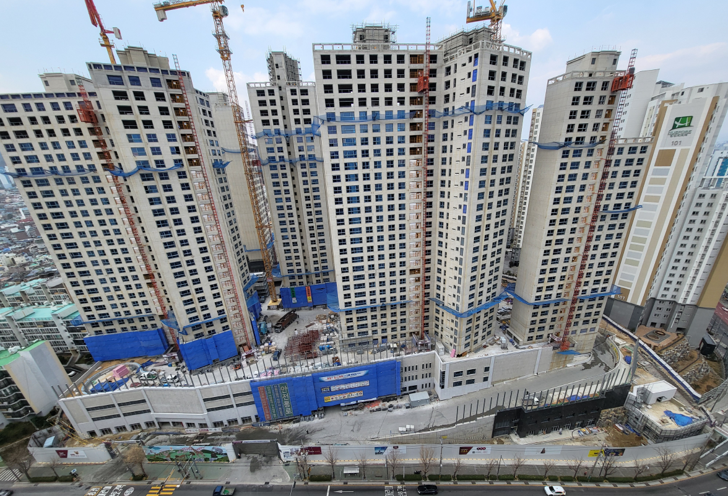
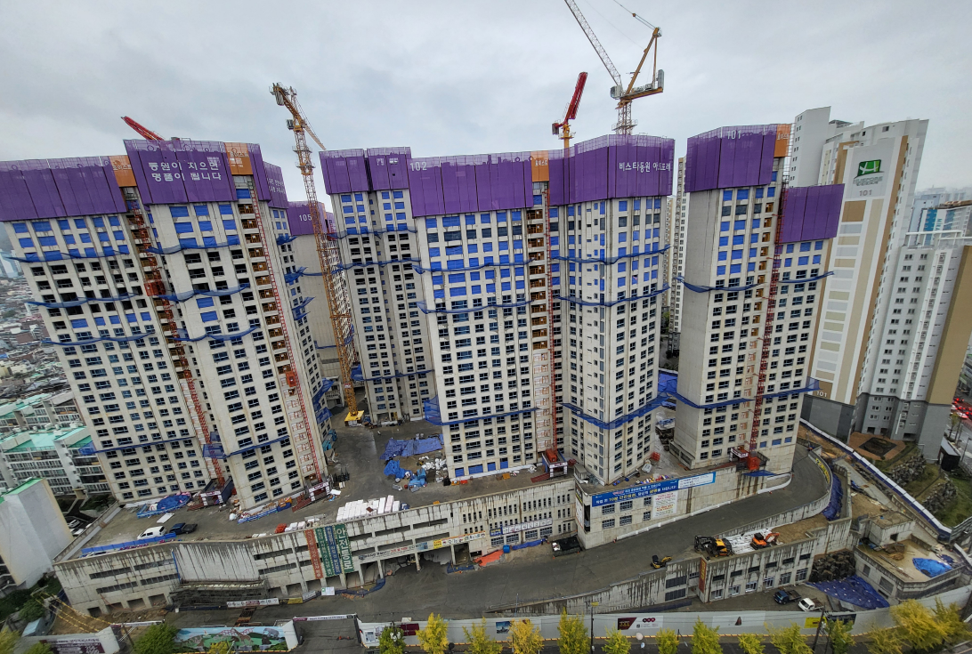
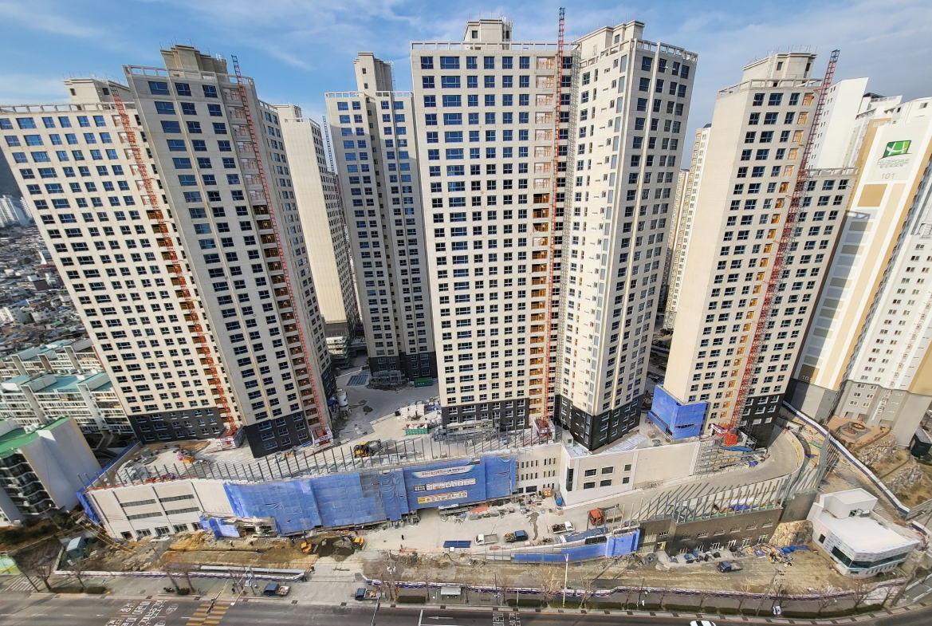
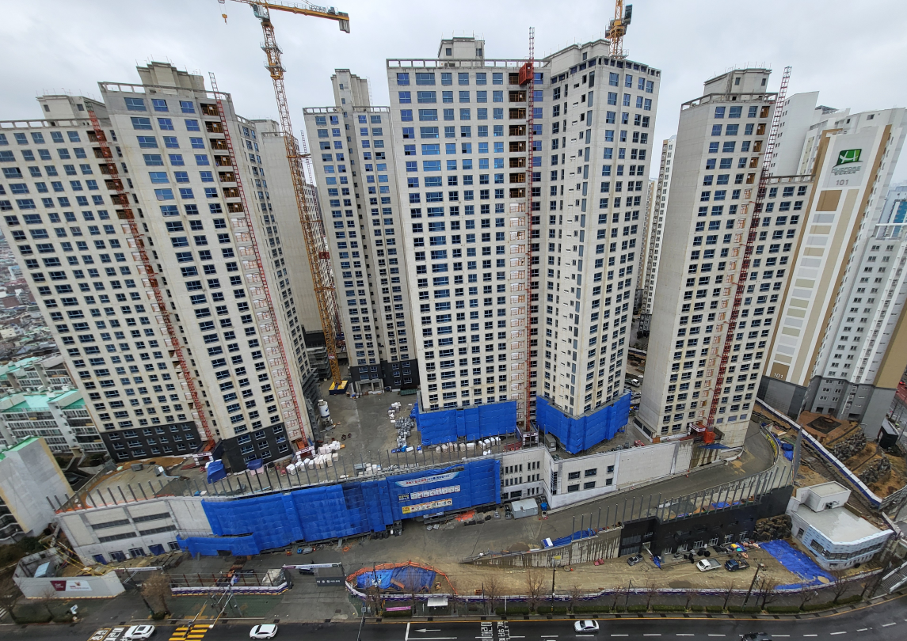
상시(주간) 위험성평가 회의
25.04.09
부암2차 비스타동원 아트포레 신축공사현장

Slide 2
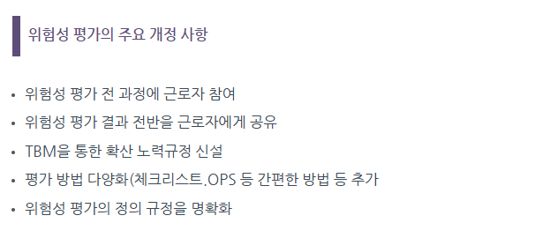

Slide 3
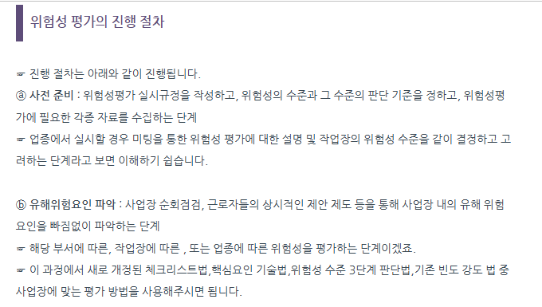

Slide 4
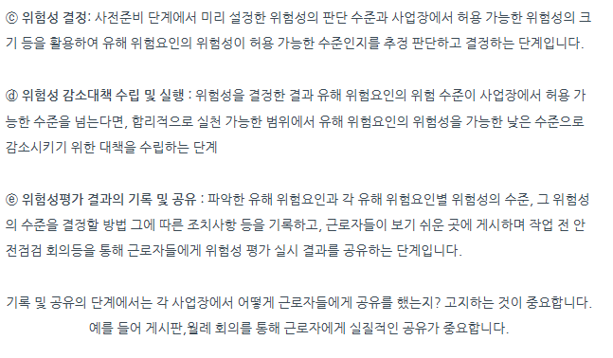

Slide 5
위험성평가는 사업주가 주체가 되어 사업장에서 발생할 수 있는 유해, 위험요인을 파악하고 분석하여 그 위험성 수준을 결정하고 , 이를 낮추기 위한 적절한 조치를 마련하고 실행하는 과정이며,
산업안전보건법에 따라 도급을 받은 수급인도
위험성평가를 실시해야됩니다 (원청 및 하청 전부다 실시)

Slide 7
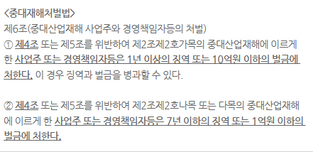

Slide 8
위험성평가표 내 작업계획서 포함
[작업계획서]
1.지게차 작업계획서
2.중량물 취급 작업계획서
3.차량계 건설기계 및 하역운반 작업계획서
4.비계 설치 및 해체 작업계획서
5.밀폐공간 작업계획서
6.화기 작업계획서
7.야간, 조출 작업계획서
8.갱폼 설치, 인상 및 해체 작업계획서
9.타워크레인 설치, 인상 및 해체 작업계획서
반드시 제출
각 공종별 사용되는 작업계획서를 반드시 작성, 검토, 승인 후 해당근로자에게 교육을 필히 실시해야만 되고 해당 공종의 근로자는 반드시 자필로 작업계획서에 확인유무를 하여야 한다.

Slide 9
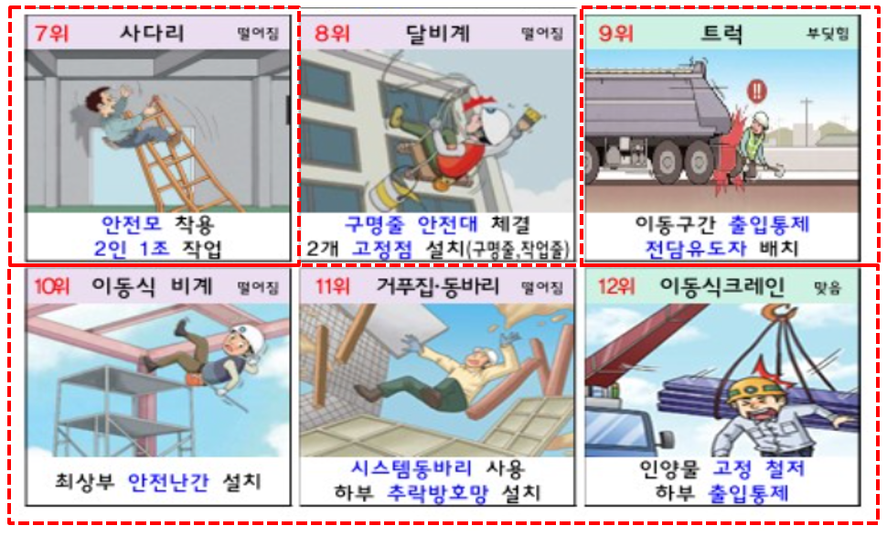

Slide 10
F/B 25.03.19 위험성평가

Slide 11
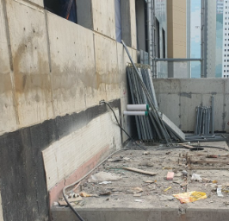
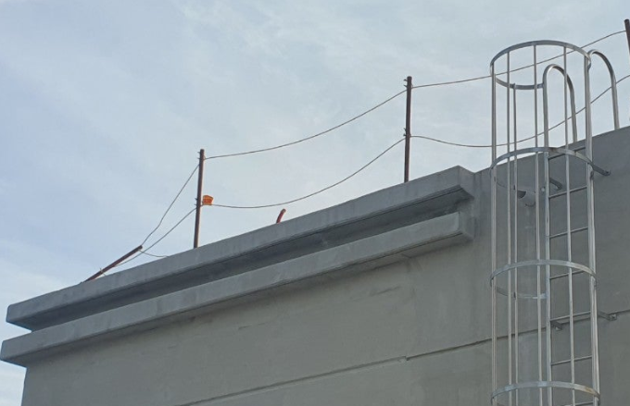
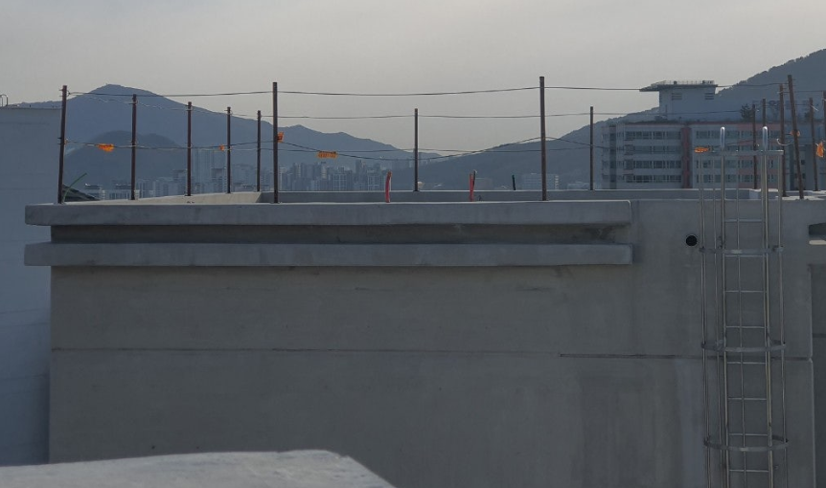
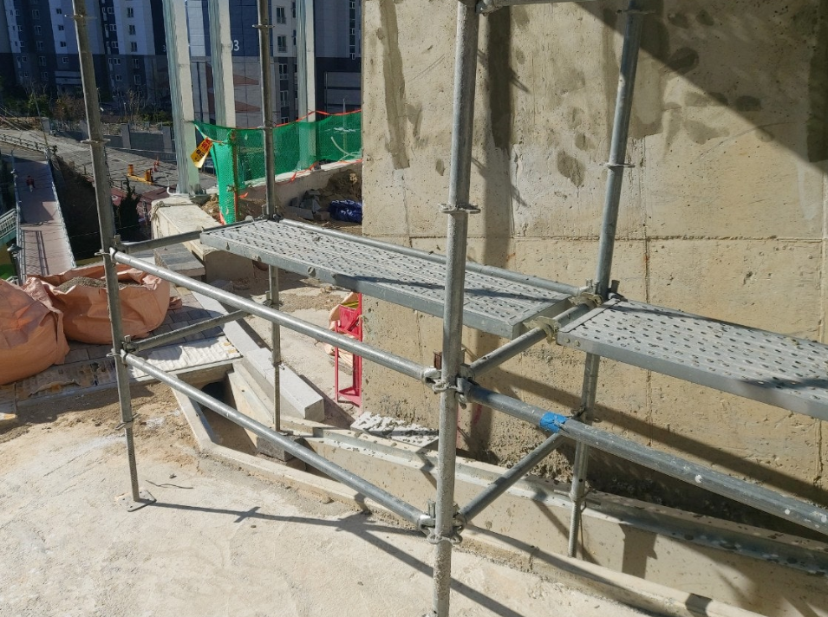
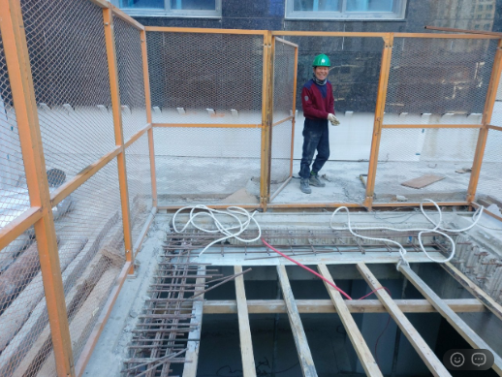
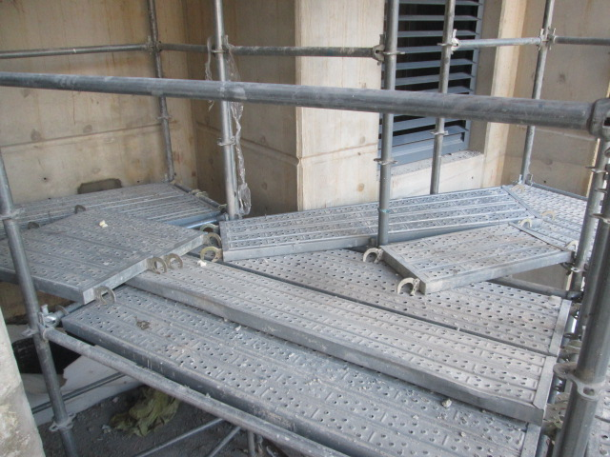
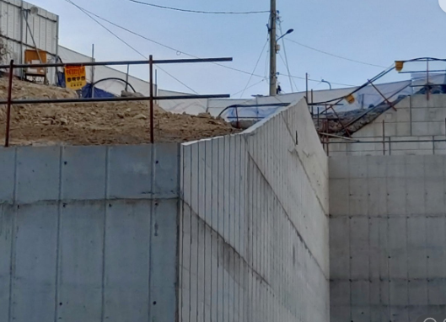
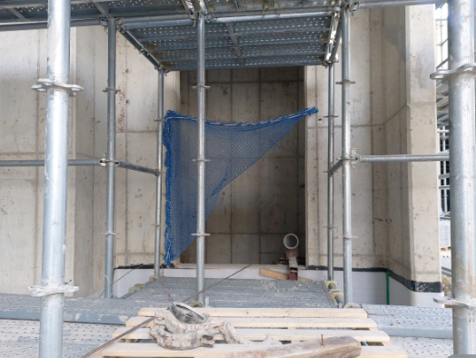
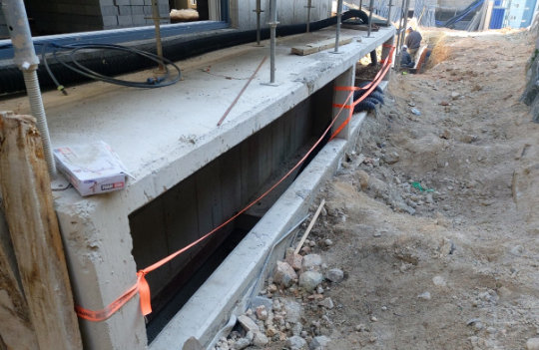
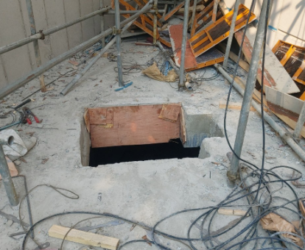
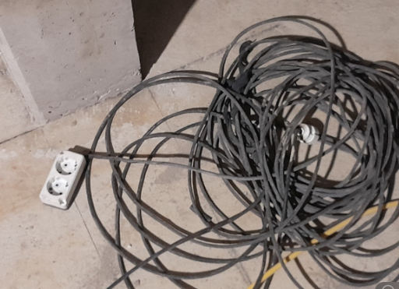
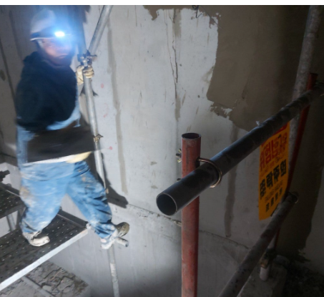
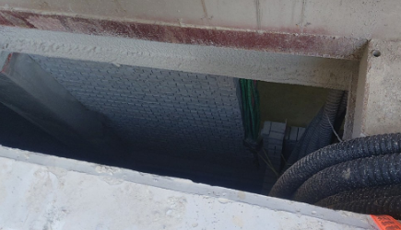
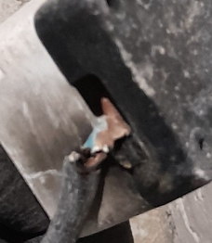
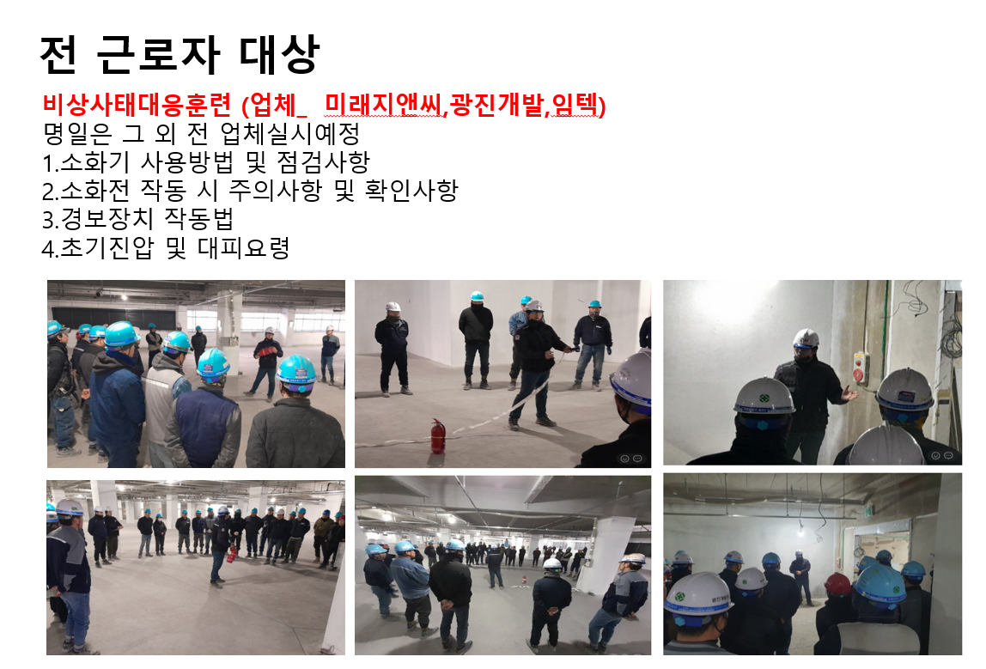
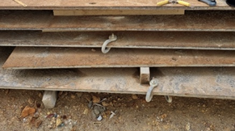
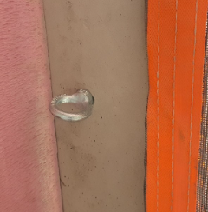
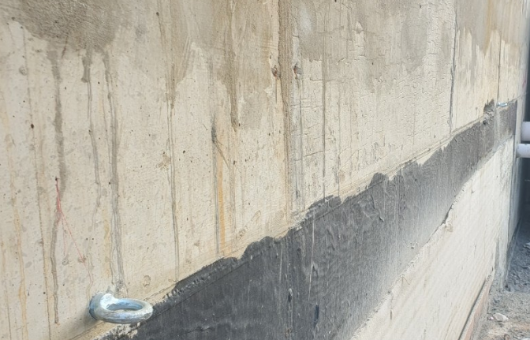
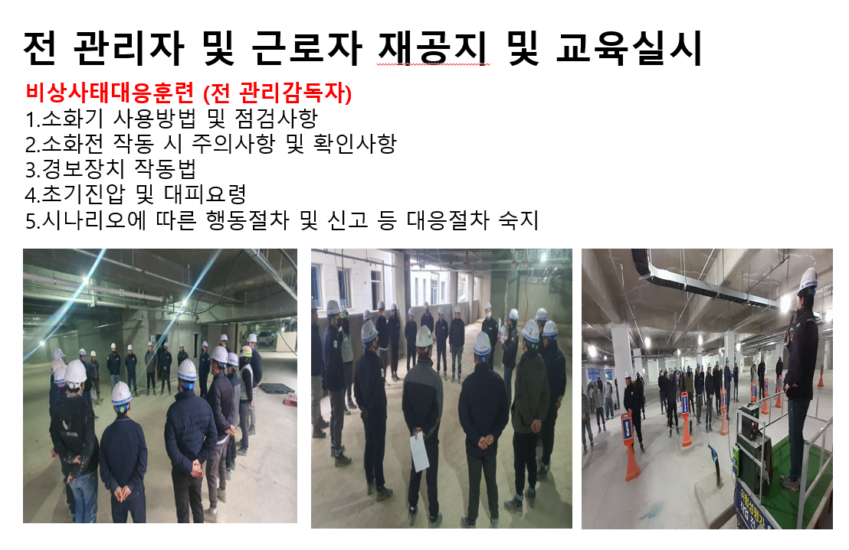
3.주간 위험성평가& 조치등록 (추락)
현장통 전달사항 전 관리자 및 근로자에 공유완료

Slide 12
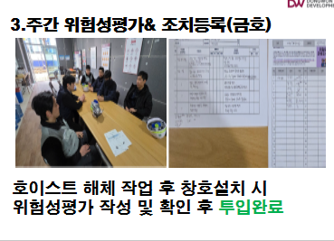
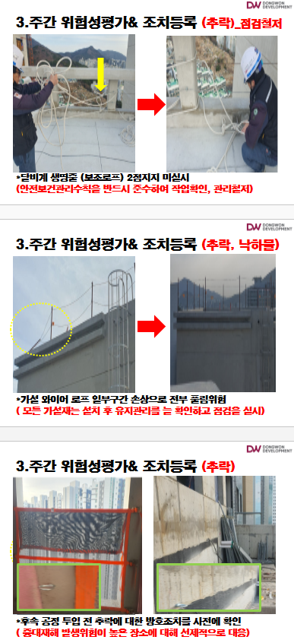
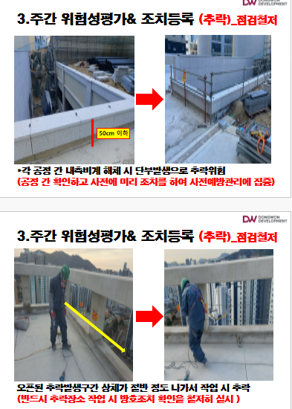

Slide 13
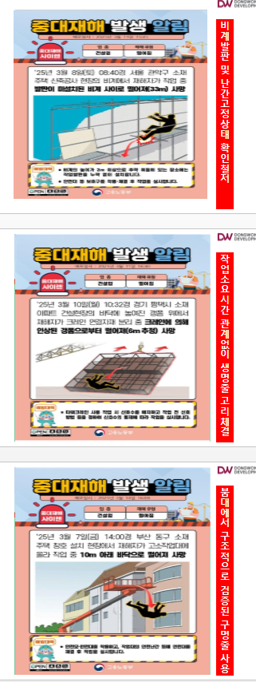
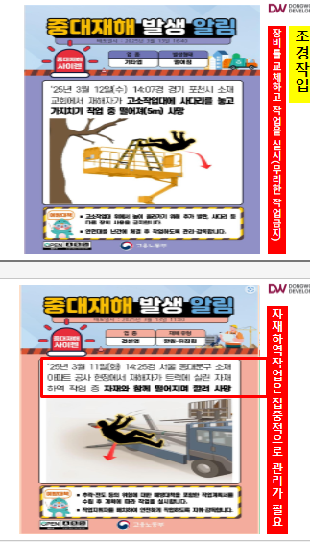
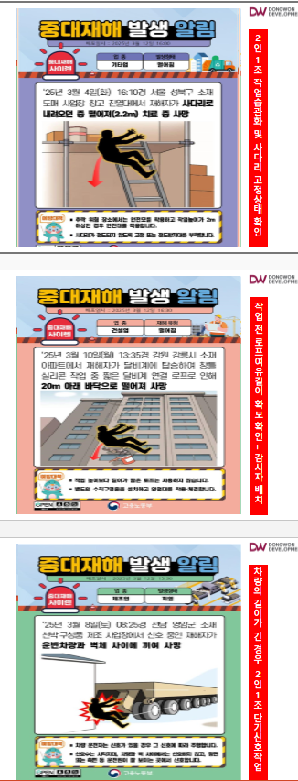

Slide 14
4.공지사항
1. 25년 상반기 작업환경측정 일정 확인 후 공지예정
(교육장 공간협소로 협조 당부)
2. 3월 정기안전교육 교육장 협소로 나누어서 교육 실시예정

Slide 15
5. 건의사항
1. 임의작업, 무단작업금지 작업 전 공사팀 및 안전팀에 작업방법 등 이상유무를 확인하고 작업을 실시 하도록 할 것 -이태욱-

Slide 16
6. 소장님 당부사항
1. 자재입고 시 각 협력업체 신호수 배치하여 하역작업 실시
2. 화재예방 철저 당부
3. 자재 정리정돈 및 근로자 통행로 확보 철저
4. 추락위험작업 근로자 안전보호구 착용 철저

Slide 17
25.04.09 위험성평가

Slide 18
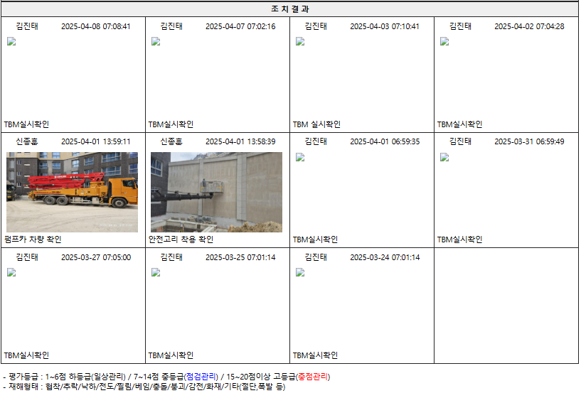
3.주간 위험성평가& 조치등록 (용마루건설)
작업내용 반영하여 작성

Slide 19
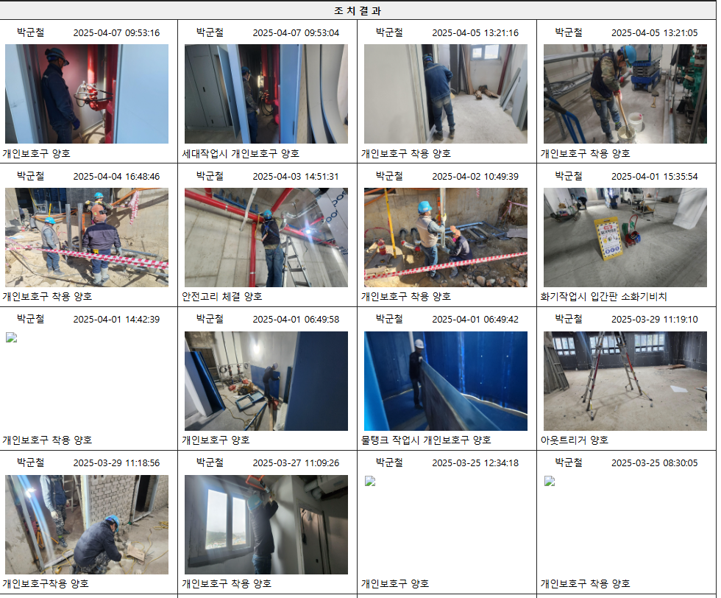
3.주간 위험성평가& 조치등록 (미래지앤씨)

Slide 20
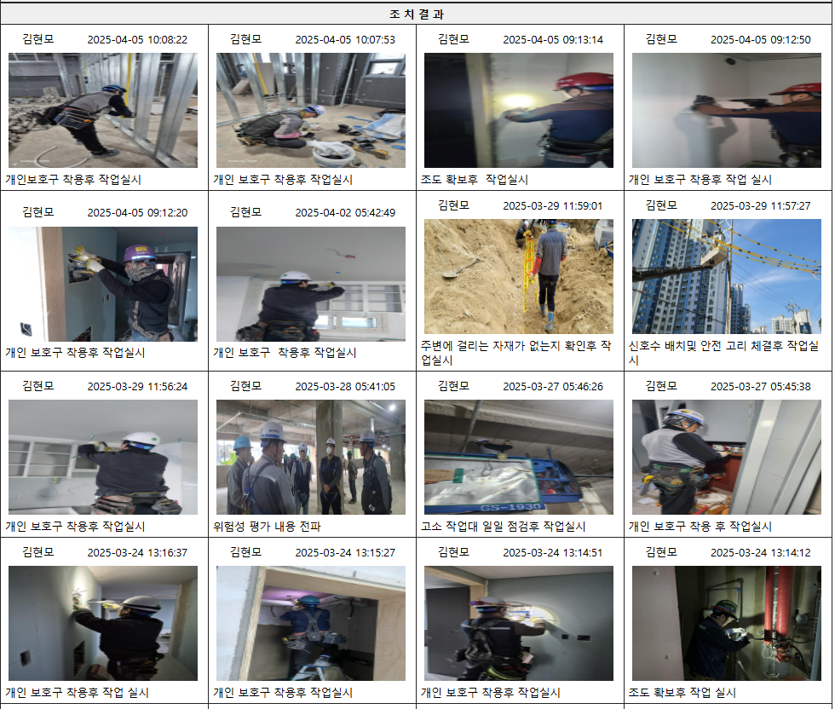
3.주간 위험성평가& 조치등록 (광진개발)
위험성평가 사진 미등재

Slide 21
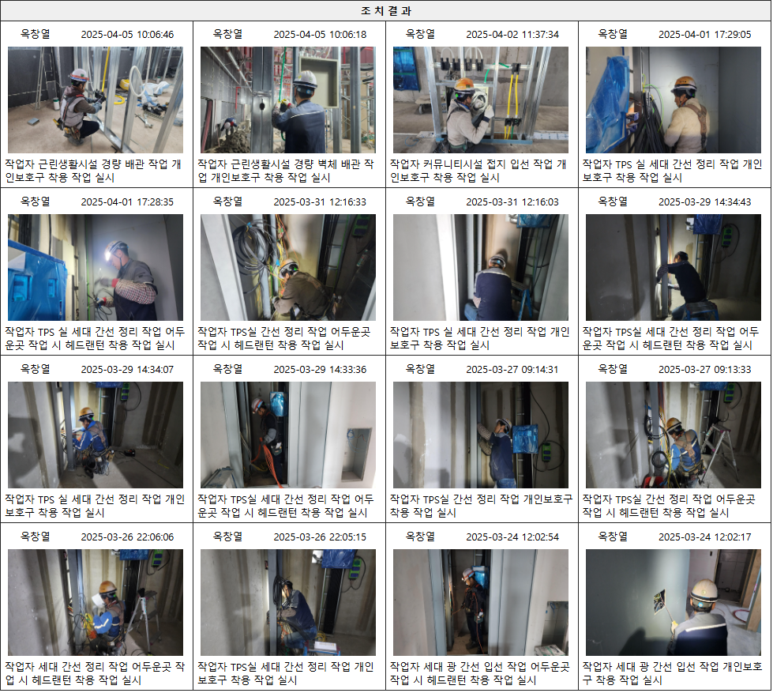
3.주간 위험성평가& 조치등록 (임택)

Slide 22
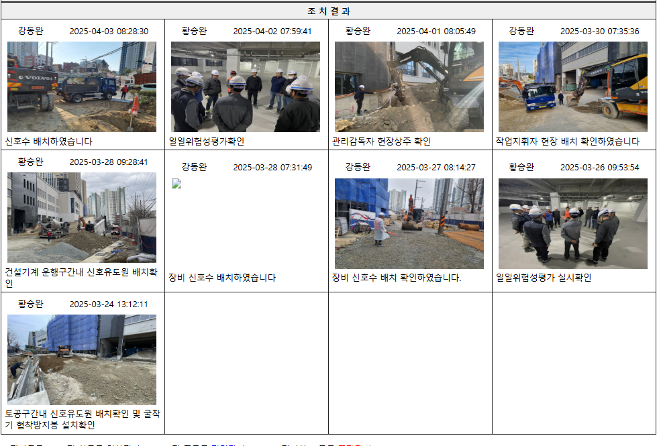
3.주간 위험성평가& 조치등록 (다인개발)

Slide 23
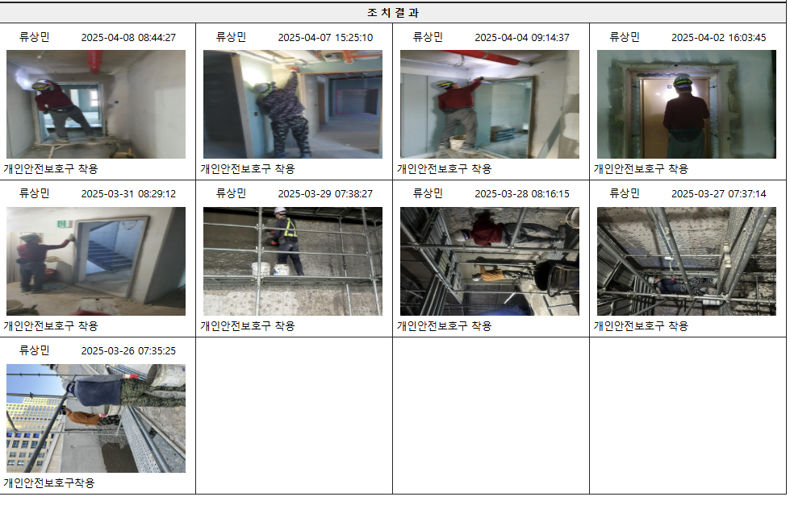
3.주간 위험성평가& 조치등록(명보개발)

Slide 24
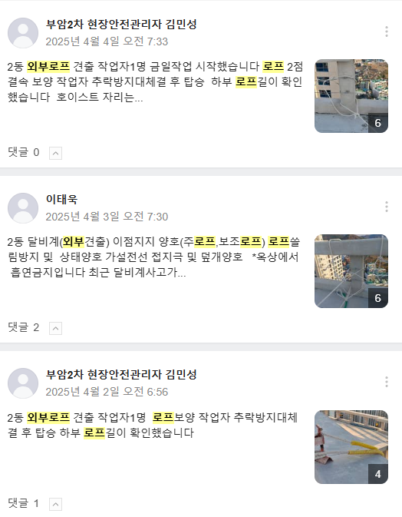
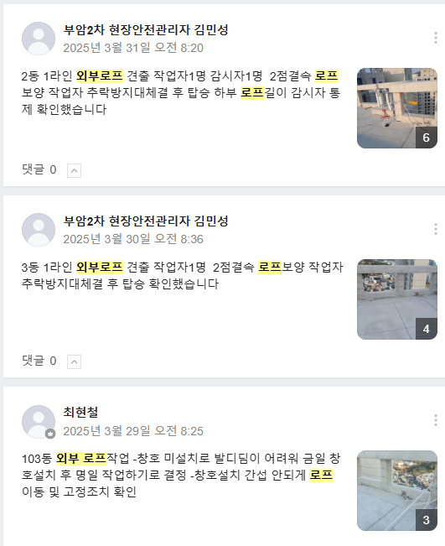
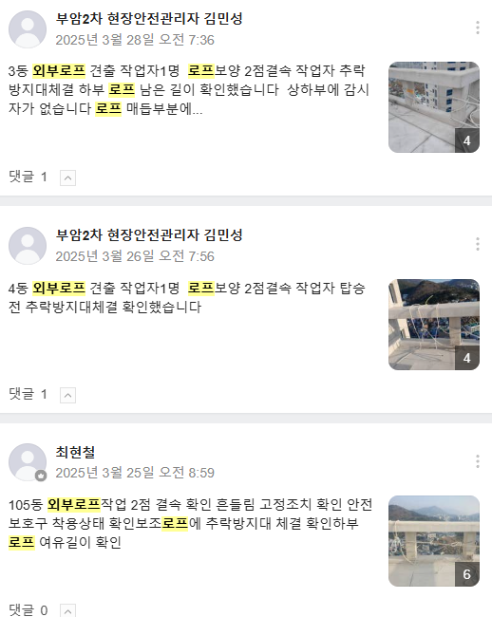
3.주간 위험성평가& 조치등록(명보개발)

Slide 25
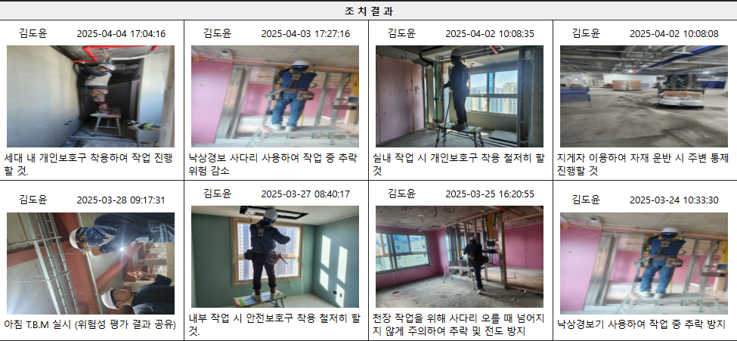
3.주간 위험성평가& 조치등록 (광도)

Slide 26
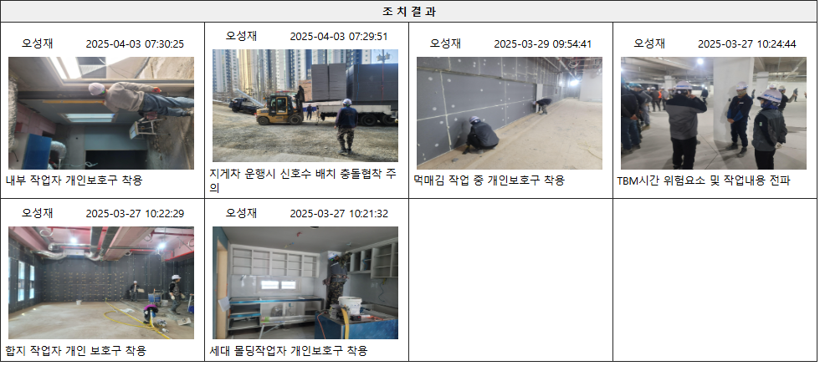
3.주간 위험성평가& 조치등록 (거송)

Slide 27
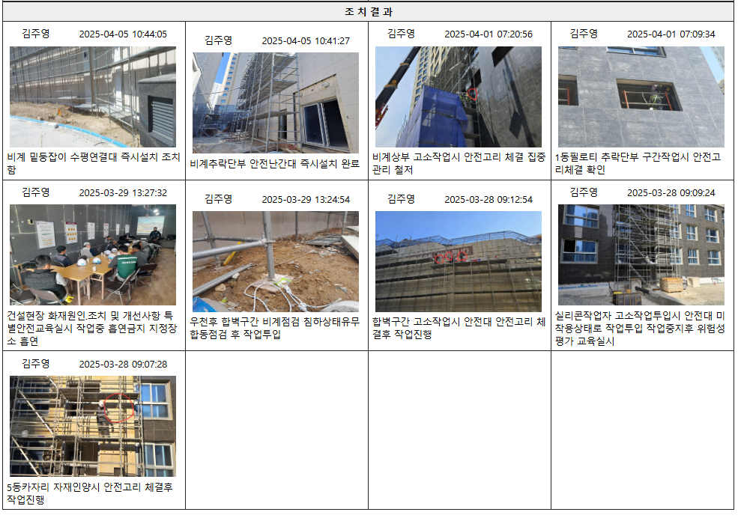
3.주간 위험성평가& 조치등록 (해신석재)

Slide 28
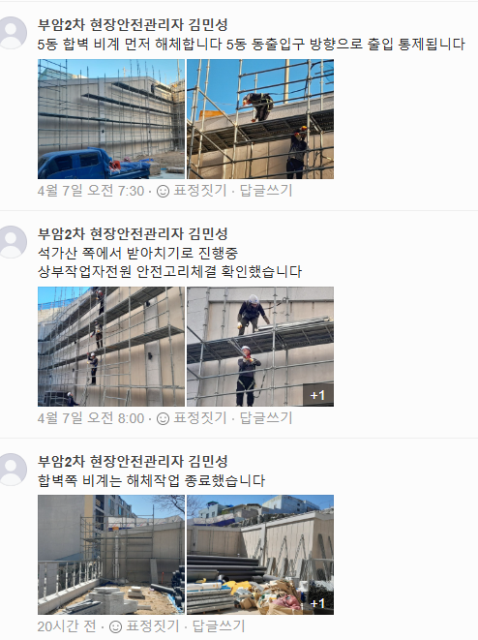
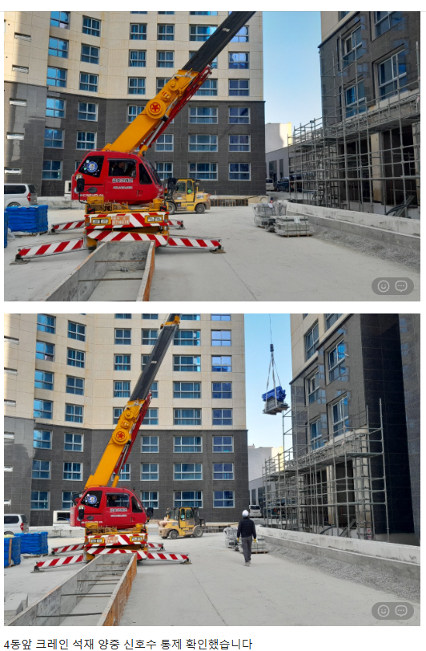
3.주간 위험성평가& 조치등록 (해신석재)

Slide 29
3.주간 위험성평가& 조치등록 (동신조경)
현장통 위험성평가 활용 (누락)

Slide 30
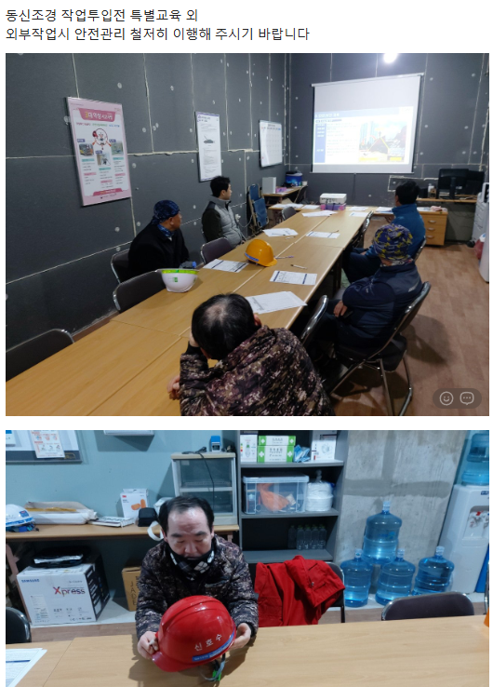
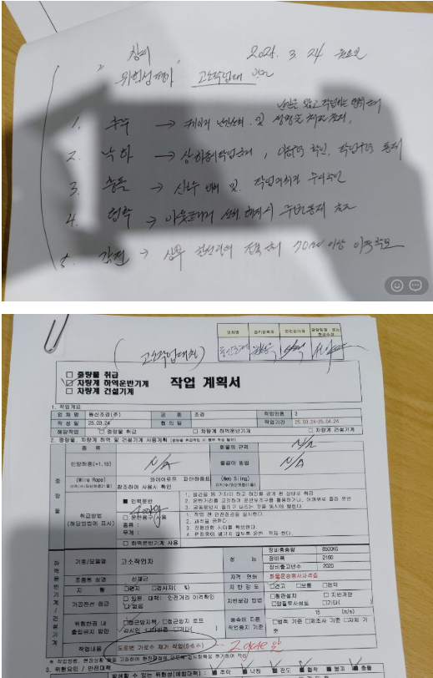
3.주간 위험성평가& 조치등록 (동신조경)

Slide 31
3.주간 위험성평가& 조치등록 (신창유리)

Slide 32
3.주간 위험성평가& 조치등록 (신창유리)

Slide 33
3.주간 위험성평가& 조치등록 누락.
1.도솔건설
2.금호석유화학:
작업 투입 전 위험성평가 실시 후 투입 중(창호 및 코킹)
3.신창유리:
작업 투입 전 위험성평가 실시 후 투입 중
4.동영금속
5.신일아이에스
6.TKE
7.수복타일
8.아티오
9.남영기전
10.영인가스 :
작업 투입 전 특별교육 및 위험성평가 실시 후 투입
아침조회 미 참석 업체

Slide 34
3.주간 위험성평가& 조치등록 (붕괴)
*자재 인양구 구간 일부 해체로 인한 일부 구간 지면 이격으로 인한 붕괴위험

Slide 35
3.주간 위험성평가& 조치등록 (추락)_점검철저
50cm 이하
(추락사고 다발작업 이동식틀비계 안전수칙은 반드시 준수)
*비계내측으로 해치발판 사용!

Slide 36
3.주간 위험성평가& 조치등록 (추락)_점검철저
(개선사항으로 해체를 실시하였으나 해체는 즉시 해체를 실시 )

Slide 37
3.주간 위험성평가& 조치등록 (추락)_점검철저
*달비계 보조로프 2점지지 미 준수
(해당 공종의 위험작업이 종료되기 전까지 집중적으로 관리필요)

Slide 38
3.주간 위험성평가& 조치등록 (충돌, 협착)
조치완료 확인
*협착위험의 자재의 적재시 반드시 분배적재원칙
( 1.5M 이상으로 적재금지, 부득히 하게 적재시 출입통제구역 설정하여 하역장소를 명시하고 관리필요)

Slide 39
3.주간 위험성평가& 조치등록 (낙하, 협착)
*굴착기로 양중작업시 버켓이탈방지장치 및 훅해지장치 체결철저
( 중대재해 발생위험이 높은 위험작업은 선제적으로 대응)

Slide 40
3.주간 위험성평가& 조치등록 (낙하, 협착)
*굴착기로 양중작업시 버켓이탈방지장치 및 훅해지장치 체결철저
( 중대재해 발생위험이 높은 위험작업은 선제적으로 대응)

Slide 41
3.주간 위험성평가& 조치등록 (낙하, 협착)
사용 전 교체예정

Slide 42
3.주간 위험성평가& 조치등록 (낙하, 찔림)

Slide 43
3.주간 위험성평가& 조치등록 (기저질환_고혈압)

Slide 44
*추락위험 사전점검 및 조치가 미흡한 구간*

Slide 45
*추락관련 사전점검 및 조치가 미흡한 구간*

Slide 46
3. 사고사례

Slide 56
4.공지사항
1.아침조회(작업 시작 전 교육) 실시 후 작업투입 할 것
1)부득이할 경우 자체 확인 후 밴드등재
2)조출 및 야간작업계획서 제출 _해당업체 관리자 상주
2.화기작업계획서 제출 및 검토
3.개인보호구 착용기준 준수 (기본)
*위험성평가는 반드시 현장통이 아니더라도 수기 작성하여 제출하고 해당 근로자에 공유하고 작업투입
(관리감독자,안전보건관리자,현장소장님 확인)

Slide 57
4.공지사항
아침 조회 참석 철저.
밴드 내용 참고

Slide 58
4.공지사항
2. 상반기 작업환경측정
4/29 화요일 예정 - 우천시 추후 날짜 변경
추후 업체별로 해당 되는 인원 전날 공지예정.
비상주 업체 및 공정 마감 업체는 당일 출역상황에 따라 변동예정.
임의로 측정 인원 변경 및 날짜 변경 불가

Slide 59
4.공지사항
3. 배치전/특수건강검진 시행 변경.

Slide 60
4.공지사항
3. 배치전/특수건강검진 시행 변경.
별표 22 해당되는 물질들
즉 6개월마다 받았던 해당 물질

Slide 61
4.공지사항
3. 배치전/특수건강검진 시행 변경.

Slide 62
5. 건의사항
당 현장에서 사용하는 모든 작업계획서 에 관리감독자 확인을 받고 제출 하실 것 _절차 및 준수
중량물취급 작업계획서 및 하역운반작업계획서 작성 시 위험요소 및 안전대책 (추락, 낙하, 협착, 충돌, 전도 등)

Slide 63
6. 소장님 당부사항
1.위험성평가표 전파 및 교육철저 (전 근로자 전파)
2.아침조회 참석
3.화재예방 및 확인철저
4.개인보호구 및 복장관리 철저히 확인관리
5.작업발판 관리기준 준수

